Slide 1
Controle de lotes e validade como estratégia para redução de perdas em estoques de produtos perecíveis
TRABALHO DE CONCLUSÃO DE CURSO · CIÊNCIA DA COMPUTAÇÃO
Estudo de caso em uma cantina escolar
Erik Carobolante Goulart · Julio Cesar Satim
UNIP · São José do Rio Preto
2026
Orientador: Prof. Me. Cícero Oliveira
Notes:
Apresentar a dupla e o orientador. Em uma frase: o trabalho aplica o controle de lotes e validade, com o método FEFO, em um sistema desktop para a cantina de uma escola, com o objetivo de reduzir perdas de produtos perecíveis.

Slide 2



Na cantina, a validade era controlada em caderno
CONTEXTO E PROBLEMA
Registro manual
Lotes misturados
Perdas por vencimento
Quantidades, lotes e datas de validade anotados à mão, sem visão de conjunto.
Um mesmo produto chega em remessas diferentes, cada uma com sua própria validade.
Sem saber qual lote vence primeiro, produtos ficam parados até passar do prazo.
Pergunta de pesquisa: de que forma um sistema informatizado pode tornar o controle de estoque, lotes e perecíveis de uma cantina escolar mais eficiente e confiável?
Controle de lotes e validade · UNIP 2026
2
Notes:
Cantina da Escola Maestro Antonio Amato, em Potirendaba. O controle de validade era feito em caderno. O problema central: quando o mesmo produto tem vários lotes, o registro manual não mostra qual vence primeiro, e isso gera perdas. Ler a pergunta de pesquisa.

Slide 3
Aplicar o controle de lotes e validade para reduzir perdas, por meio de um sistema desktop em camadas
OBJETIVOS
01
02
03
Cadastro de produtos com nome, preço e estoque
Registro de entradas e saídas do estoque
Cadastro e controle de lotes com quantidade e validade
04
05
06
Identificação de produtos próximos do vencimento
Organização dos dados em banco relacional
Apoio à decisão de promoção ou descarte
Controle de lotes e validade · UNIP 2026
3
Notes:
Objetivo geral no título. Os seis objetivos específicos vêm da seção 1.1.2 e são retomados um a um na conclusão. Hipótese: o controle individualizado por lote facilita identificar o que está perto de vencer e reduz perdas.

Slide 4

Pesquisa aplicada, com estudo de caso
METODOLOGIA
1 · Requisitos
2 · Modelagem
3 · Implementação
4 · Testes
5 · Simulação
Conversas com a diretora e a funcionária da cantina
Banco de dados e arquitetura em camadas
Ciclos incrementais: TC 1 e TC 2
8 casos funcionais na aplicação compilada
Comparação FIFO × FEFO
Scrum adaptado à dupla: requisitos como backlog priorizado, ciclos alinhados ao TC 1 e ao TC 2 e reuniões com o orientador como revisão de cada incremento.
Controle de lotes e validade · UNIP 2026
4
Notes:
Natureza aplicada; objetivos exploratórios e descritivos; procedimentos: pesquisa bibliográfica e estudo de caso. Requisitos levantados em conversas informais. O Scrum foi usado como referência, sem reunião diária formal, por ser uma equipe de dois. O controle de lotes entrou no escopo a partir de uma revisão com o orientador. Versionamento no GitHub.

Slide 5
FIFO olha a entrada; FEFO olha a validade
FUNDAMENTAÇÃO
FIFO · primeiro que entra, primeiro que sai
FEFO · primeiro que vence, primeiro que sai
Lote A · sai 1º
Lote B · fica parado
Lote B · sai 1º
Lote A · sai 2º
entrou dia 1 · vence dia 21
entrou dia 8 · vence dia 17
vence dia 17
vence dia 21
Se o lote mais novo vence antes, ele perde o prazo esperando a vez.
A saída segue a data de validade, não a ordem de chegada.
Base: Suárez et al. (2024); Kandasamy et al. (2025); Hansen, Transchel e Friedrich (2023).
Controle de lotes e validade · UNIP 2026
5
Notes:
Explicar a diferença com o exemplo: o lote B chegou depois, mas vence antes. No FIFO ele espera o A acabar e pode vencer. No FEFO ele sai primeiro. Isso só é possível porque o sistema guarda cada lote separadamente, com sua validade.

Slide 6
Quatro camadas, cada uma com uma responsabilidade
DESENVOLVIMENTO
Forms
Telas: listagem, cadastro de lote, PDV
Tecnologias
C# sobre .NET 8
Windows Forms
SQLite (arquivo local)
GitHub para versionamento
Services
Regras: LoteService, VendaService
Data
DatabaseHelper: SQL parametrizado
Models
Produto, Lote, Venda, ItemVenda
Nenhuma tela executa SQL; nenhuma classe de dados contém regra de negócio.
Controle de lotes e validade · UNIP 2026
6
Notes:
A arquitetura em camadas permitiu incluir o controle de lotes mexendo principalmente nas camadas Data e Services. Os serviços são classes estáticas, sem contêiner de injeção de dependência, porque o porte da aplicação não justifica essa complexidade (Richards e Ford, 2025).

Slide 7
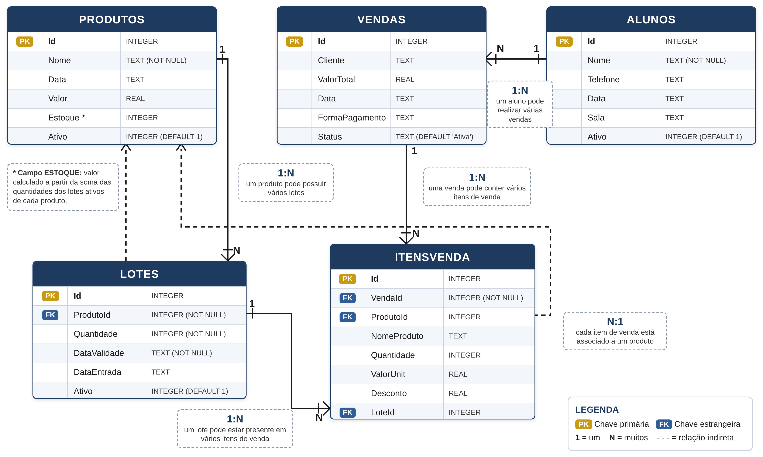
Cada remessa vira um lote com a sua validade
BANCO DE DADOS
Lotes 1:N Produtos: quantidade, entrada e validade por remessa
LoteId em ItensVenda: cada venda sabe de qual lote saiu
Datas em ISO 8601: ordem alfabética igual à cronológica
Estoque derivado: soma dos lotes ativos, sem edição manual
Controle de lotes e validade · UNIP 2026
7
Notes:
A tabela Lotes é o que viabiliza o FEFO no banco. A coluna LoteId foi acrescentada em ItensVenda com migração não destrutiva, sem perder dados existentes. Datas no formato yyyy-MM-dd garantem que ordenar por texto seja o mesmo que ordenar por data. O estoque do produto é recalculado a cada movimentação de lote.

Slide 8
LoteService.ConsumirFEFO: a venda consome primeiro o lote que vence antes
REGRA DE NEGÓCIO CENTRAL
Ignora lotes vencidos, ordena por validade e debita lote a lote até cobrir a quantidade vendida.
var lotes = ListarLotes(produtoId, somenteAtivos: true)
.Where(l => l.Quantidade > 0 && l.DiasParaVencer >= 0)
.OrderBy(l => l.DataValidade)
foreach (var lote in lotes) {
Venda dividida: se um lote não basta, cada lote consumido gera sua própria linha em ItensVenda.
consumir = Min(restante, lote.Quantidade);
DebitarLote(lote.Id, consumir);
restante -= consumir;
}
Trecho simplificado do Quadro 2, já com a correção encontrada pelos testes.
Controle de lotes e validade · UNIP 2026
8
Notes:
A linha destacada, OrderBy DataValidade, é o FEFO. Funciona porque as datas estão em ISO 8601. Para o operador do caixa, a venda continua sendo um item só; internamente, cada parte fica ligada ao seu lote, o que mantém a rastreabilidade.

Slide 9
Os dias restantes decidem a ação sugerida
ALERTA DE VALIDADE
> 7
4 a 7
≤ 3
dias restantes
dias restantes
dias restantes ou vencido
Sem alerta
Promoção
Descarte
Venda normal.
Linha amarela na tela de lotes.
Linha vermelha na tela de lotes.
Ao abrir o sistema, um aviso lista automaticamente os lotes em promoção e em descarte.
Controle de lotes e validade · UNIP 2026
9
Notes:
Implementado em LoteService.Avaliar, com os limites como constantes: DiasLimitePromocao = 7 e DiasLimiteDescarte = 3, com comparação menor ou igual. A literatura aponta a antecipação do alerta como fator determinante para reduzir perdas de perecíveis (Kandasamy et al., 2025).

Slide 10
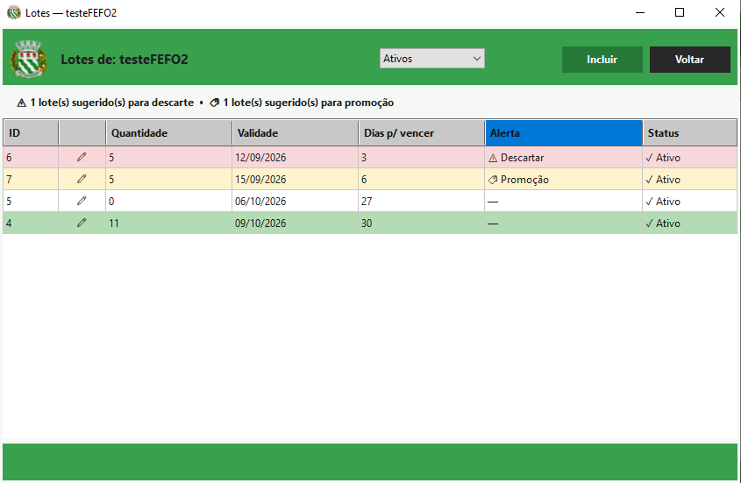
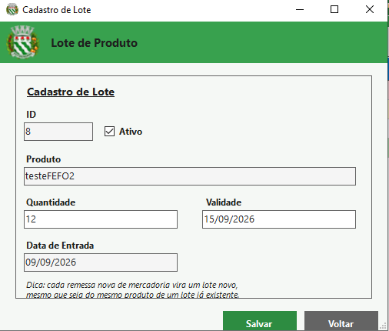
Lotes em destaque, cadastro com validação
O SISTEMA
Cadastro de lote com máscara de data
Tela de lotes: amarelo = promoção, vermelho = descarte
Controle de lotes e validade · UNIP 2026
10
Notes:
A tela de lotes é aberta pelo botão Lotes na listagem de produtos. Cores seguem o resultado de LoteService.Avaliar, com resumo de quantos lotes estão em cada situação. O cadastro usa máscara de data e valida campos em branco; a data digitada é convertida para ISO 8601 antes de gravar. Boa hora para uma demonstração ao vivo, se houver tempo.

Slide 11
Oito casos de teste, oito aprovados
TESTES MANUAIS · NA APLICAÇÃO COMPILADA
8/8
Caso | Cenário | Resultado esperado e observado
TC01 | Cadastro de lote válido | Lote gravado e estoque recalculado
TC02 | Quantidade em branco | Mensagem de campo obrigatório
TC03 | Validade incompleta | Mensagem de campo obrigatório
TC04 | Venda com um lote | Lote debitado e LoteId gravado
TC05 | Venda maior que o lote mais próximo | Duas linhas: 6 do 1º lote, 4 do 2º
TC06 | Validade entre 4 e 7 dias | Linha amarela, ação Promoção
TC07 | Validade de 3 dias ou menos | Linha vermelha, ação Descartar
TC08 | Reabrir o sistema com lotes em alerta | Aviso automático na abertura
Controle de lotes e validade · UNIP 2026
11
Notes:
Testes manuais na aplicação compilada, com o banco SQLite local. Procedimento: preparar os dados, executar a ação e comparar o comportamento observado com o esperado. Destacar o TC05, que é o caso de borda do FEFO: uma venda que precisa de dois lotes. Os casos TC01, TC04 e TC05 também foram automatizados, como mostra o próximo slide.

Slide 12
34 testes automatizados acharam um defeito que o teste manual não pegou
TESTES AUTOMATIZADOS · XUNIT
23
33/34
1ª execução: com um lote vencido ainda ativo, a venda saía dele primeiro
testes de unidade: alertas, dias para vencer, descontos e validação da venda
Correção em ConsumirFEFO:
.Where(l => l.Quantidade > 0 && l.DiasParaVencer >= 0)
11
testes de integração: FEFO, estoque e venda com LoteId, em um banco SQLite temporário
34/34
2ª execução: todos aprovados, em cerca de 2 segundos
Controle de lotes e validade · UNIP 2026
12
Notes:
Seção 3.4.4. Projeto separado, PotirendabaApp.Tests, que só referencia o sistema: não foi preciso mudar o código para testar. Cada teste de integração cria um banco vazio numa pasta temporária usando o próprio DatabaseHelper.InicializarBanco e apaga no final, então o banco da cantina nunca é tocado. O teste que falhou, Nao_consome_lote_ja_vencido: lote vencido ontem com 5 unidades e lote válido por 5 dias com 10; venda de 3 deveria sair do válido, saiu do vencido. O FEFO ordenava por validade sem excluir os vencidos, que têm a validade mais antiga. Nenhum caso manual combinava lote vencido ativo com venda. Depois da correção, o vencido fica só para o descarte.

Slide 13
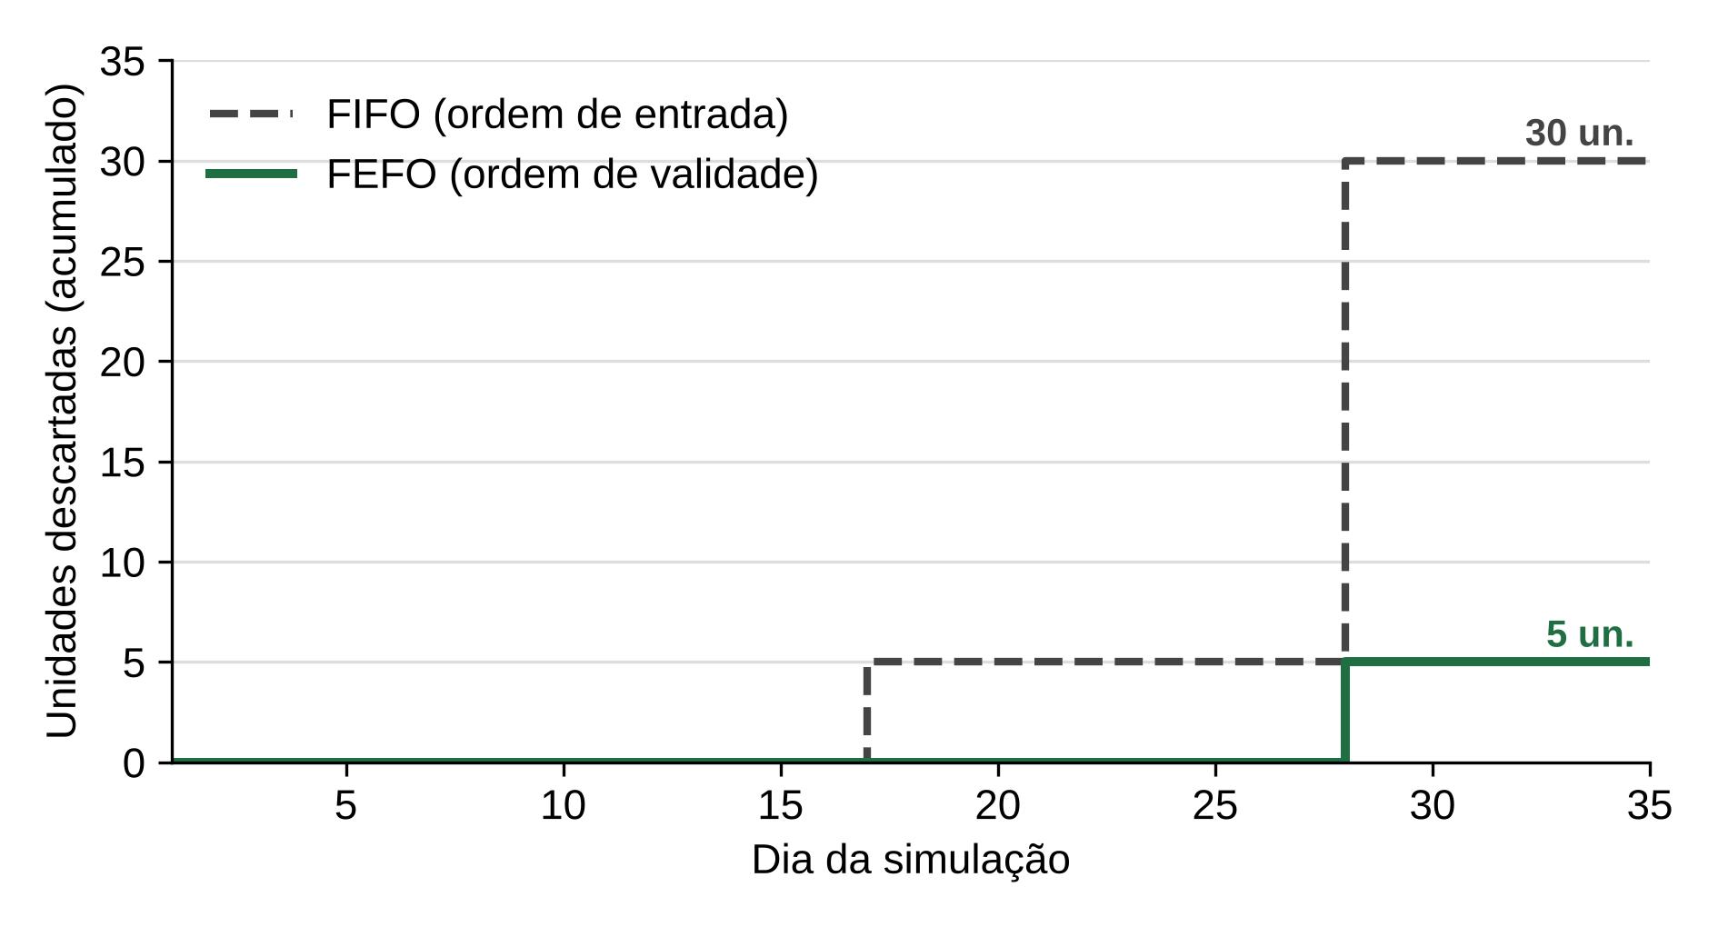
Mesmas entregas, mesma demanda: o FEFO perdeu 6 vezes menos
SIMULAÇÃO · CENÁRIO ILUSTRATIVO
Descartadas no FIFO
30 un.
Descartadas no FEFO
5 un.
No FIFO, o produto ainda faltou por 5 dias letivos.
Controle de lotes e validade · UNIP 2026
13
Notes:
Um produto, 35 dias, 5 unidades por dia letivo e 4 entregas. Os lotes 2 e 4 chegam depois mas vencem antes. No FIFO, o lote 2 perde 5 unidades no dia 17 e o lote 4 perde 25 no dia 28, deixando o produto em falta entre os dias 29 e 33. No FEFO a perda fica em 5 unidades e não falta produto. Os valores são simulados, não medidos na cantina. O script está no Apêndice A e reproduz a mesma regra de ordenação do sistema.

Slide 14
menos perdas por vencimento com o FEFO do que com o FIFO
SIMULAÇÃO · 1.000 CENÁRIOS ALEATÓRIOS
52,2%
290
710
0
cenários com perda menor no FEFO (29%)
cenários com perda igual (71%)
cenários em que o FEFO perdeu mais
60 dias por cenário · entregas semanais de 20 a 40 un. · validade de 8 a 30 dias · demanda de 3 a 8 un. por dia letivo · semente fixa
Controle de lotes e validade · UNIP 2026
14
Notes:
Perda média por cenário: 5,82 unidades no FIFO e 2,78 no FEFO. Os empates acontecem quando os lotes chegam em ordem de validade ou quando a demanda vende tudo antes de vencer. A vantagem aparece exatamente quando um lote mais novo vence antes de um mais antigo, que é o que o controle por lote permite enxergar. Reforçar que os números absolutos dependem das premissas; o que importa é a comparação nas mesmas condições.

Slide 15

O controle por lote com FEFO é uma estratégia viável para a cantina
CONCLUSÃO
Os seis objetivos específicos foram atendidos no sistema
O caderno deu lugar a um controle sistemático e rastreável
8 testes manuais e 34 automatizados aprovados, com um defeito encontrado e corrigido
Na simulação, o FEFO reduziu as perdas em 52,2%
Hipótese confirmada no que pôde ser verificado; a redução real de perdas depende do uso prolongado na cantina.
Controle de lotes e validade · UNIP 2026
15
Notes:
Retomar a pergunta de pesquisa: o sistema torna o controle mais eficiente e confiável porque identifica automaticamente o que está perto de vencer, mantém o estoque igual à soma real dos lotes e registra de qual lote saiu cada venda. Ser honesto sobre o limite: a redução efetiva de perdas ainda precisa ser medida em uso real.

Slide 16
Próximos passos
LIMITAÇÕES E TRABALHOS FUTUROS
Limitação | Trabalho futuro
Desktop, um único computador | Versão web: API em ASP.NET Core, banco com acesso simultâneo e login
Atende uma cantina | Várias cantinas e escolas na mesma instalação
Sem medição em uso real | Implantar na cantina e comparar o descarte antes e depois
Interface testada só manualmente | Testes de interface e integração contínua no GitHub
Limites fixos no código (7 e 3 dias) | Limites configuráveis pelo usuário, por produto
Descarte sem registro próprio | Registrar descarte com motivo e gerar relatório de perdas
Controle de lotes e validade · UNIP 2026
16
Notes:
Seção 4.1 do trabalho. Os testes automatizados saíram desta lista porque foram feitos. O passo mais importante para continuar a pesquisa é a implantação real: medir quantos produtos eram descartados com o caderno e quantos passam a ser descartados com o sistema. A versão web aproveita a separação em camadas: as regras de negócio já estão isoladas da interface.

Slide 17
Obrigado!
Perguntas?
Erik Carobolante Goulart · Julio Cesar Satim
Orientador: Prof. Me. Cícero Oliveira · UNIP São José do Rio Preto · 2026
Notes:
Agradecer à banca, ao orientador, à direção da Escola Maestro Antonio Amato e à funcionária da cantina. Ter o sistema aberto para mostrar ao vivo se pedirem.

